Slide 2


Báo cáo bài tập lớn
Đề tài: Dự đoán giá bất động sản
GVHD: PGS.TS Thân Quang Khoát
Mã lớp: 128735
Nguyễn Văn Sáng 20194153
Nguyễn Hữu Hải 20194039
Nguyễn Minh Hiển 20194045

Slide 3

CONTENT
Đặt vấn đề
Thu nhập dữ liệu
Xử lý và khám phá dữ liệu
Các thuật toán học máy để dự đoán giá nhà
Thực nghiệm và đánh giá
Demo ứng dụng thực tế đơn giản

Slide 4

1. Đặt vấn đề
Thị trường bất động sản và nhà ở là nhu cầu thiết yếu của con người và cũng là kênh đầu tư hiện quả và an toàn.
Nhưng việc lựa chọn được đầu tư 1 bất động sản hoặc nhà ở không hề là một điều dễ dàng.

Slide 5

1. Đặt vấn đề
Vì vậy bài toán dự đoán nhà ở, bất động sản đang trở lên sôi động hơn bao giờ hết.
Bài toán dự đoán giá nhà dựa trên các đặc điểm nổi bật của ngôi nhà (vị trí, diện tích, các phòng…)
=> Từ đó cung cấp được các thông tin hữu ích cho người bán và người mua.

Slide 6
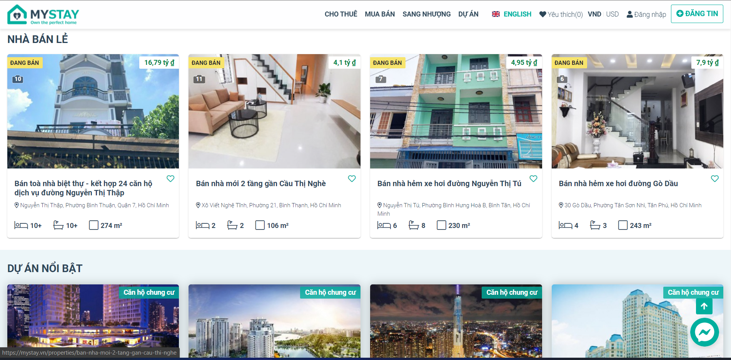
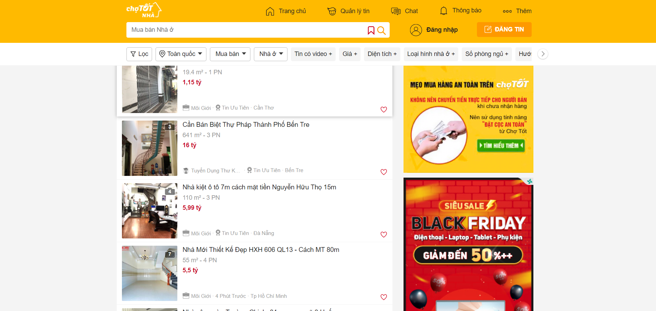
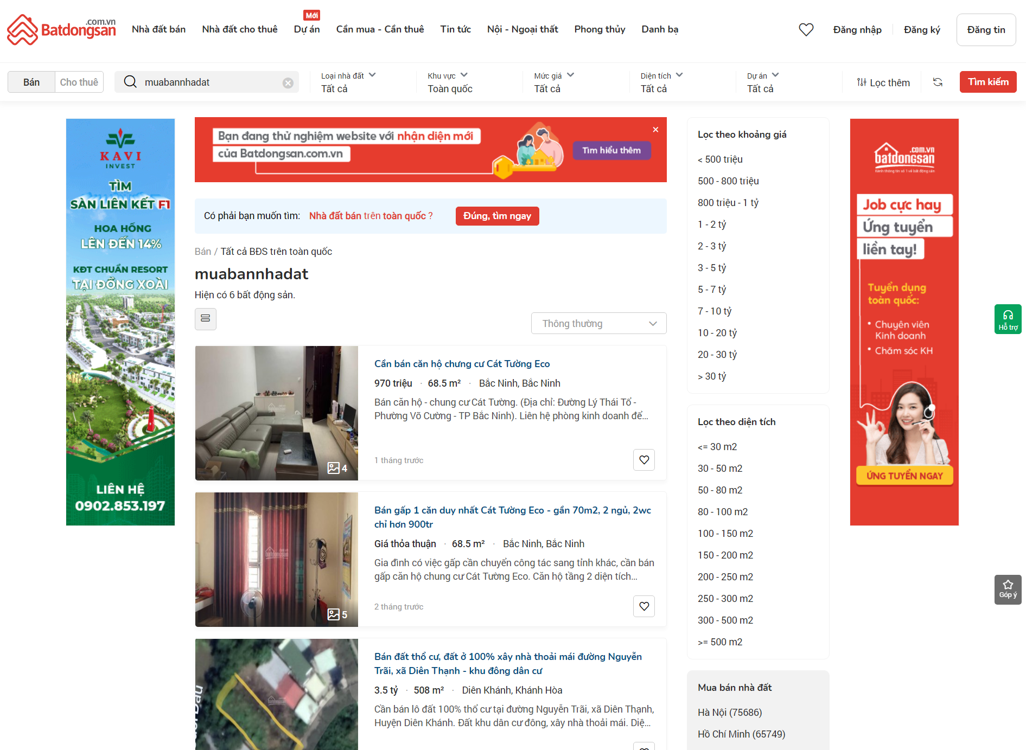
2. Thu nhập dữ liệu
Thu nhập dữ liệu:
Dữ liệu từ các bên môi giới, người bán, người mua bất động sản.
Từ các website cung cấp dịch vụ mua bán bất động sản như: chotot.com, batdongsan.com.vn, mystay.vn…
Nhóm hiện đang thu nhập dữ liệu từ trang chotot.vn!

Slide 7
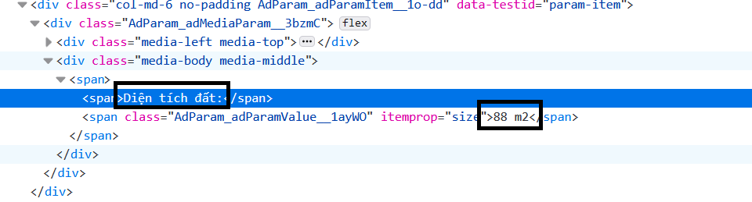
2. Thu nhập dữ liệu
Thu thập dữ liệu
Thư viện sử dụng:
BeautifulSoup – thư viện của python để crawl từ các trang web
Dữ liệu sau thu nhập gồm: 129835 bản ghi .
Mỗi bản ghi là thông tin về ngôi nhà: Diện tích, giá/m2, vị trí, số phòng ngủ,số phòng vệ sinh, số tầng…

Slide 8
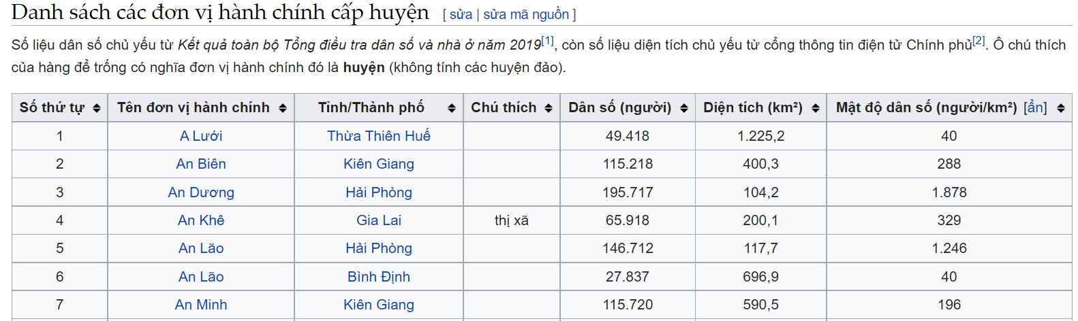
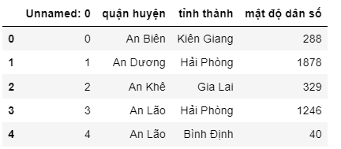
2. Thu thập dữ liệu
Thu thập thêm dữ liệu mật độ dân số

Slide 9
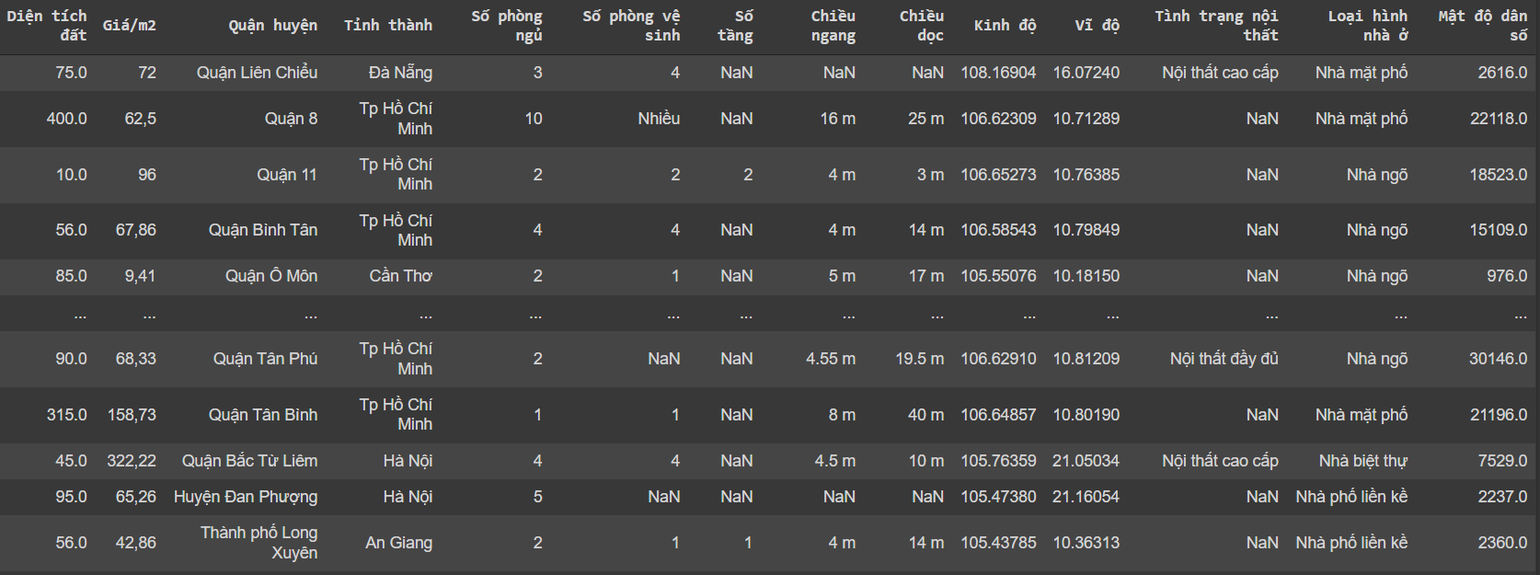
3. Xử lí và khám phá dữ liệu
Dữ liệu thô sau khi được được lựa chọn các trường cần thiết

Slide 10
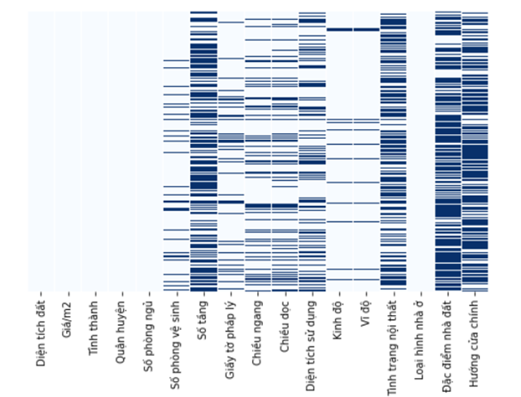
3. Xử lí và khám phá dữ liệu
Thống kê NaN của các trường
Nhận xét:
Dữ liệu còn thiếu một số trường quan trọng.
Nhiều trường dữ liệu không có giá trị.
Có thể xuất hiện bản ghi trùng nhau trong quá trình thu thập dữ liệu.

Slide 11
3. Xử lý và khám phá dữ liệu
Các bước nhóm đã thực hiện để tiền xử lý và làm sạch dữ liệu:
B1: Thêm trường dữ liệu “Giá” từ 2 trường “Giá/m2” và “Diện tích đất”.
B2: Thêm trường “Mật độ dân số” từ 2 trường “Quận huyện” và “Tỉnh thành”.
B3: Xóa bỏ các trường dữ liệu không cần thiết.
B4: Chuyển đổi trường “Loại hình nhà ở” thành số.
B5: Loại bỏ các bảng ghi có ít dữ liệu và có giá trị trùng nhau.
B6: Xóa bỏ các outlier của các trường dữ liệu.
B7: Thay thế các giá trị bị khuyết của hai trường “Số phòng ngủ”, “Số phòng vệ sinh” bằng mean.

Slide 12
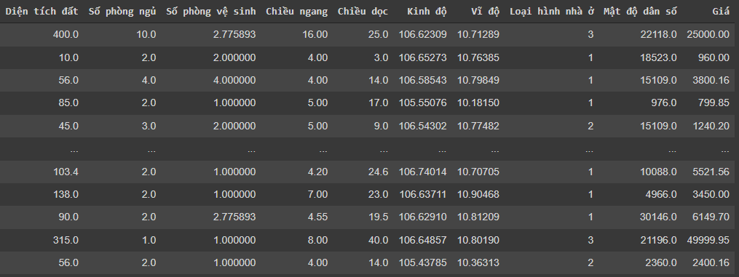
3. Xử lý và khám phá dữ liệu
Dữ liệu sau khi tiền xử lý và làm sạch:

Slide 13
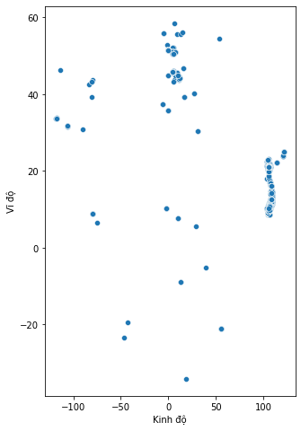
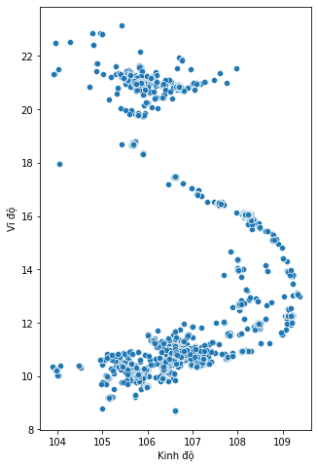
3. Xử lý và khám phá dữ liệu

Slide 14
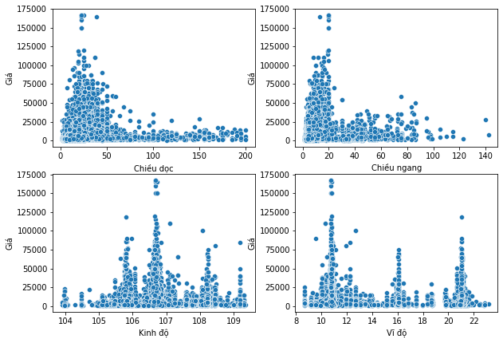
3. Xử lý và khám phá dữ liệu

Slide 15
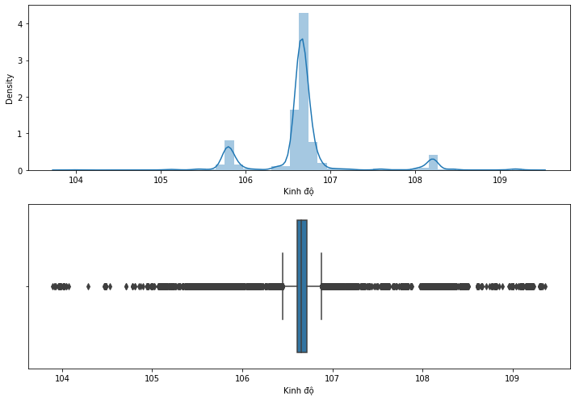
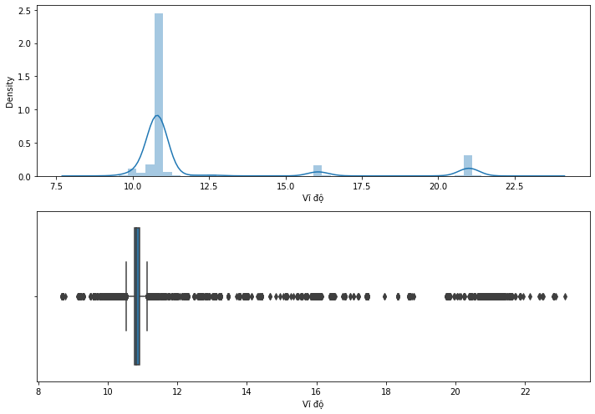
3. Xử lý và khám phá dữ liệu

Slide 16
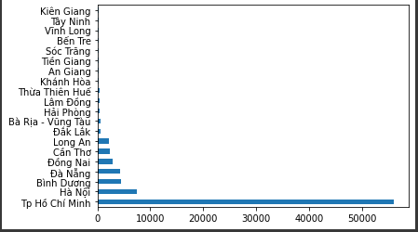
3. Xử lý và khám phá dữ liệu
20 Tỉnh thành có số lượng lớn nhất

Slide 17
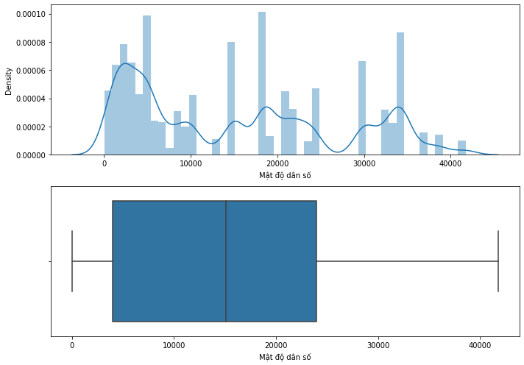
3. Xử lý và khám phá dữ liệu

Slide 18
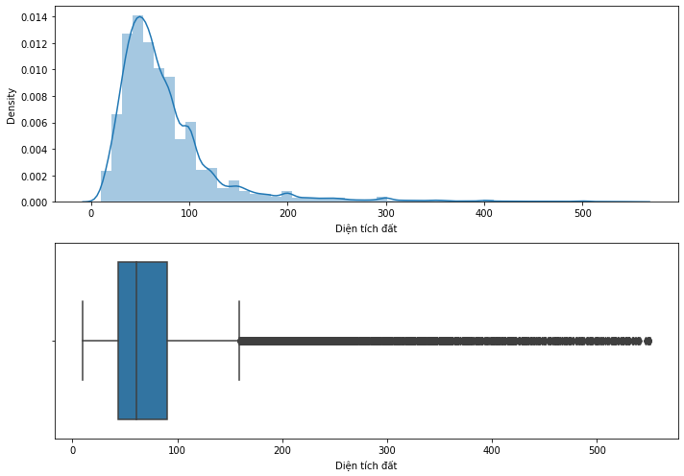
3. Xử lý và khám phá dữ liệu

Slide 19
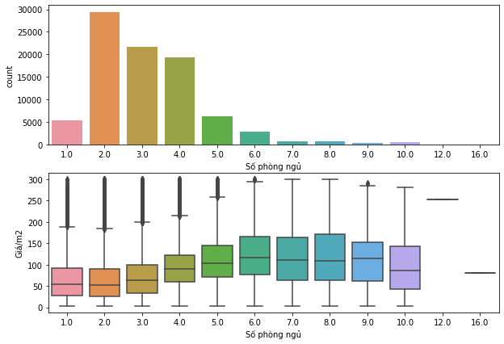
3. Xử lý và khám phá dữ liệu

Slide 20
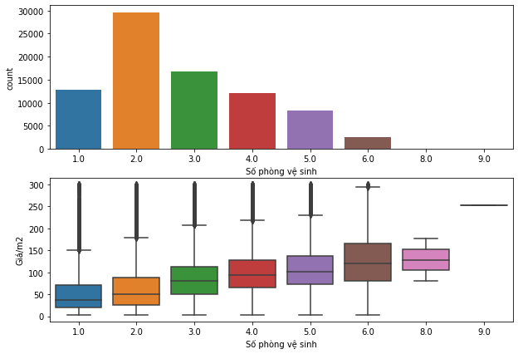
3. Xử lý và khám phá dữ liệu

Slide 21
3. Xử lý và khám phá dữ liệu

Slide 22
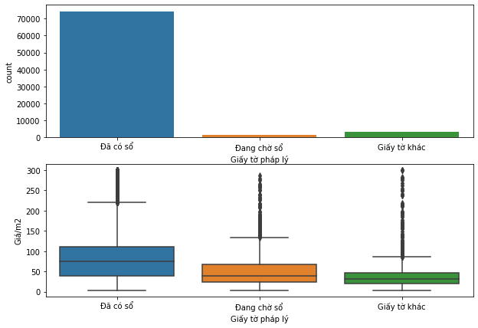
3. Xử lý và khám phá dữ liệu

Slide 23
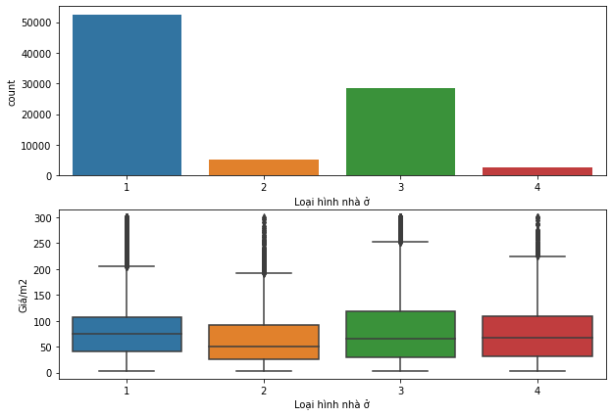
3. Xử lý và khám phá dữ liệu

Slide 24
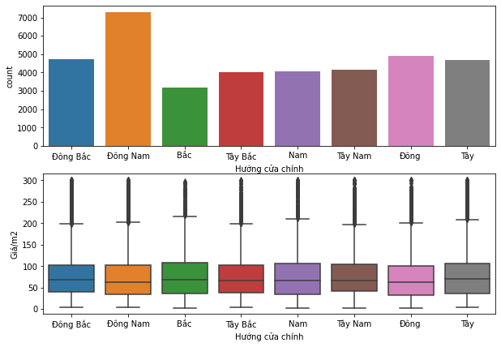
3. Xử lý và khám phá dữ liệu

Slide 25
4. Các thuật toán học máy để dự đoán giá nhà
1. Linear Regression
2. K-Nearest Neighbors

Slide 26
5. Thực nghiệm và đánh giá
1. Tập data dùng cho huấn luyện
-Bỏ một số trường quá nhiều NaN: Số tầng, Tình trạng nội thất
-Thay thế Tỉnh thành, Quận huyện bằng Mật độ dân số
-Số hóa trường Loại hình nhà ở : Nhà ngõ:1, Nhà liền kề:2, Nhà mặt phố:3, Nhà biệt thự:4
-Tạo tập train/test bằng cách split bộ dữ liệu với rate 0.8/0.2
-Giá trị cần dự đoán là Giá

Slide 27
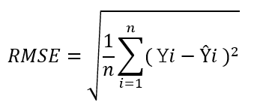
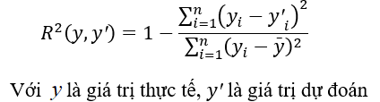
5. Thực nghiệm và đánh giá
2. Độ đo
2.1 Root Mean Squared Error
=>Giá trị RMSE càng nhỏ thì giải thuật và bộ tham số chọn càng tốt và ngược lại.
2.2 R2 Score
=>Giá trị R2 Score luôn có giá trị nhỏ hơn hoặc bằng 1. Giá trị này càng gần với 1 thì giải thuật và bộ tham số chọn càng tốt và ngược lại.

Slide 28
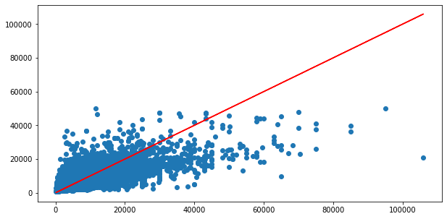
5. Kết quả thực nghiệm và đánh giá
5. Thực nghiệm và đánh giá
3. Thực nghiệm
Chia dữ liệu huấn luyện: Tập train gồm 68389 bản ghi và tập test gồm 17097 bản ghi.
R2_Score: 0.4363
RMSE: 4296.03
Kết quả huấn luyện model Linear Regression (Scikit-Learn):

Slide 29
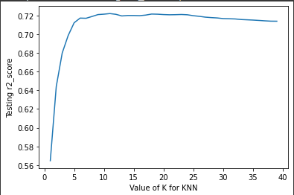
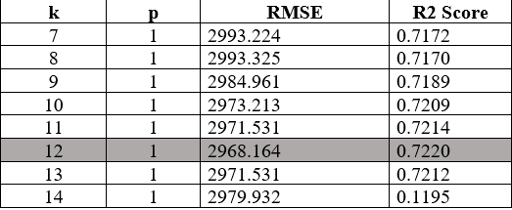
5. Kết quả thực nghiệm và đánh giá
2. Thực nghiệm
KNN: Từ quá trình train model ta thấy tối ưu nhất với hàm tính khoảng cách Minkowski có p = 1 và số láng giềng K = 12, đánh hệ số cao hơn cho các láng giềng gần
Kết quả: RMSE: 2968 và R2_Score: 0.7220.

Slide 30
5. Thực nghiệm và đánh giá
3. Đánh giá kết quả
Giải thuật KNN cho kết quả tốt hơn hẳn so với giải thuật hồi quy tuyến tính.
Trong giải thuật KNN, bộ tham số (weights= distance, p=1, k=12) cho kết quả tốt nhất với giá trị RMSE = 2968 và R2 Score = 0.7220.
=> KNN là mô hình đặc biệt thích hợp cho bài toán này.
Kết quả giữa hai giải thuật như vậy là bởi vì tập dữ liệu mặc dù đã được xử lý qua nhiều giai đoạn nhưng vẫn còn chứa dữ liệu bất thường và nhiễu.
=> Do đó giải thuật đơn giản như hồi quy tuyến tính khó có thể phù hợp được với bài toán này và với tập dữ liệu này.

Slide 31

6. Demo ứng dụng đơn giản
Nhóm lựa chọn giải thật cho kết quả tốt nhất là KNN để xây dựng ứng dụng web dự đoán.
Từ thông tin người dùng cung cấp về ngôi nhà qua thuật toán KNN trên sẽ trả ra kết quả dự đoán giá của ngôi nhà.

Slide 32
Phân công công việc
Crawl: Nguyễn Minh Hiển, Nguyễn Hữu Hải
Tiền xử lý: Nguyễn Văn Sáng
Visualization, phân tích dữ liệu: Nguyễn Hữu Hải
Dựng model: Nguyễn Minh Hiển, Nguyễn Văn Sáng
Làm sản phẩm demo: Nguyễn Minh Hiển
Làm slide, báo cáo: tương tự

Slide 33
THANK YOU !

